Slide 1
防范电信诈骗，筑牢安全防线
--明交友理财之理
班级： 年 （） 班

Slide 2

☑ 了解骗子常用的方法；
☑ 知道如何预防被骗。

Slide 3

学生沉迷游戏买账号被骗
2019年3月27日，父母带着一名男孩前往重庆市九龙坡区石桥铺派出所，称自己家的小孩玩游戏被骗了！据民警了解，12岁的小张在读小学，但很喜欢玩游戏。最近，沉迷了一款手机游戏。在游戏中，认识了很多网友也加了一些“QQ好友”。某天，其中一名“好友”告诉小张，高等级游戏账号出售，便宜卖只需1500元。小张动心了，可是自己根本没有那么多钱，于是他打起父母银行卡的主意，偷偷用其母亲供房贷的银行卡向对方转账1500元购买了游戏账号。没想到，游戏账号只玩了一天，就被修改了密码，卖游戏账号的“好友”也不见踪影。后来小张的母亲收到银行短信称还房贷的余额不足，才发现钱少了。一问才知道被小张偷偷转走买游戏账号了。了解情况后小张的母亲立刻报了警。
来源：华龙网

Slide 4

同学们，看了这个新闻案例，大家有什么想说的吗？

Slide 5

同学们，你或者你身边的人有被骗过吗？如果有，请说说是怎么被骗的？

Slide 6

一、常见的骗术

Slide 7
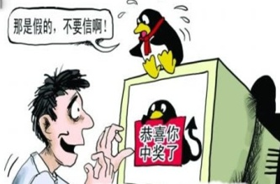

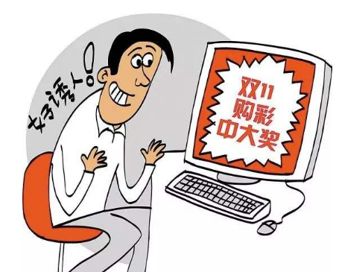
中奖诈骗
嫌疑人利用人们的侥幸心理，借助网络、短信等媒介发送虚假中奖信息，编造各种理由，让当事人相信自己中奖了，接着就以缴纳各种费用为名，要求当事人将上述费用汇人指定的银行账户；

Slide 8
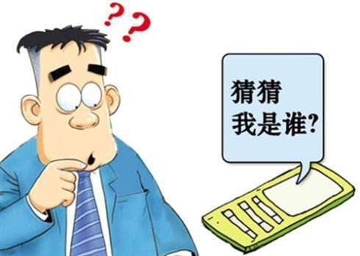
“熟人”诈骗
嫌疑人大多通过电话(也有通过网络上的电子邮件或社交软件），自称是当事人的亲朋好友、熟人等，骗取当事人信任，以生病、出事等为借口，非法骗取钱财；

Slide 9
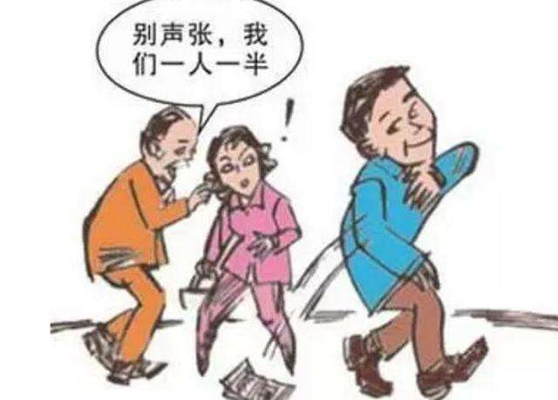
捡钱诈骗
嫌疑人多以一人丢钱物，另外一人捡到钱物，并要求与受害人分捡到的钱物，接着将受害人带至人流较少的地方搜身，骗取银行卡和密码，之后骗走受害人身上的现金和物品；

Slide 10
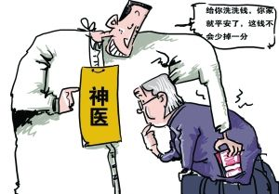
“消灾”诈骗
嫌疑人以团伙作案为主，大多以问路或寻医为名与人搭讪，让人们拿出钱物来治病、救灾、避难，从中骗取钱财；

Slide 11
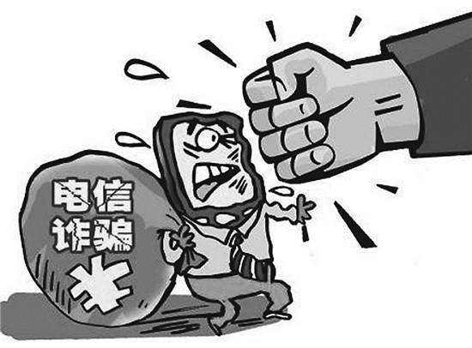
电信诈骗
嫌疑人冒充公安机关或其他政府部门打电话，称在办理案件中发现事主的身份被套用，涉嫌经济犯罪，需要将存款转入“安全账号”进行保护，事主信以为真，将钱转入指定账户。

Slide 12

公交车上遭遇骗子
情景创设：
公交车上，车到站时一个男人突然堵住车门说自己手机不见了。这时有人说打个电话，手机一响就知道在谁身上了。于是这个男人就向旁边的一个人借了手机要拨自己的号码。突然靠近门口的一个人挤下车拔腿就跑，这个男人拿着借来的手机也跑着追了出去。于是，这次真的有人丢了手机……
学生讨论：
1.老师可请几名学生上台表演上面的情景；
2.演完后老师请同学分组讨论，说说骗子是怎样骗人的？你有什么启示？
2.最后老师进行点评和总结。

Slide 13
二、如何防止被骗

Slide 14
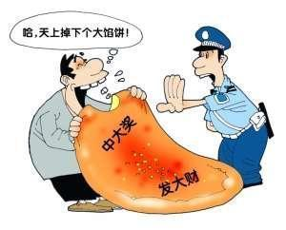
防骗也有“术”
生活中的骗术形形色色，虽然令人有些防不慎防。但是，骗子有“术”，防骗也有“术”。

Slide 15
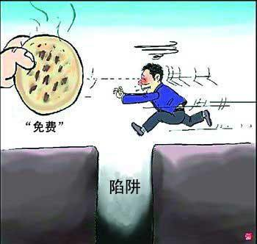
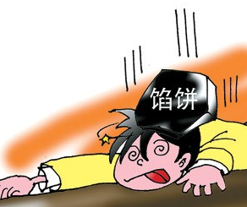
不要贪图小便宜，告诉自己“天下没有免费的午餐”；

Slide 16
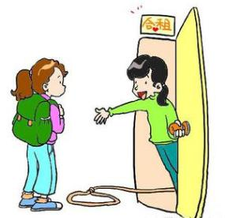
遇事多思考、多观察，防人之心不可无；

Slide 17
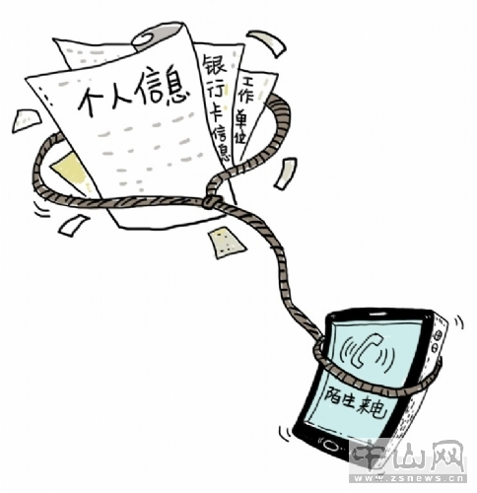
不向陌生人泄露自己的信息；

Slide 18
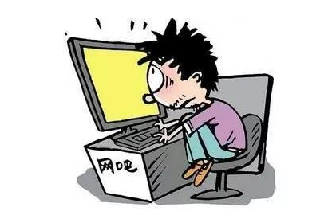
不去营业性网吧、酒吧、游戏厅等未成年不宜进入的场所。

Slide 19
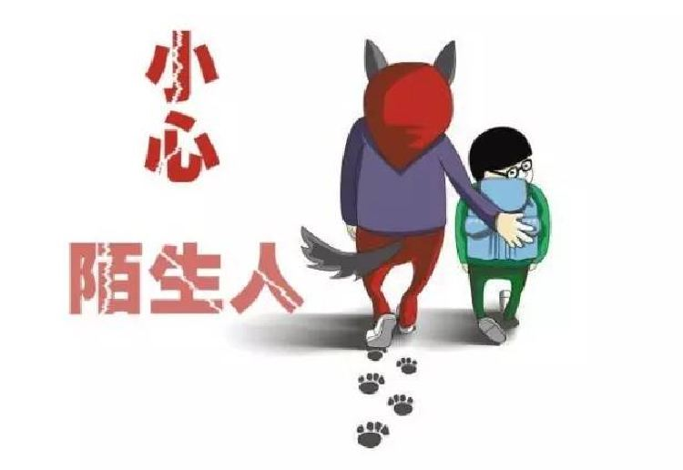
不与陌生人前往自己不熟悉的地方。

Slide 20

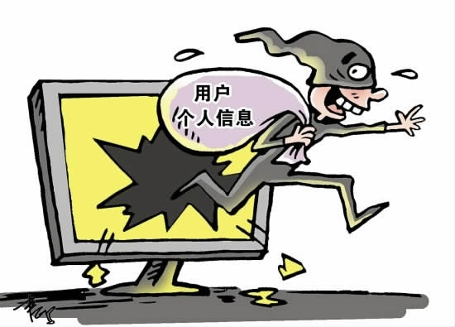
无论是在网上还是日常生活中，都不要轻易向陌生人透漏自己及家庭的相关信息，很多骗子也会利用这些信息行骗的。

Slide 21

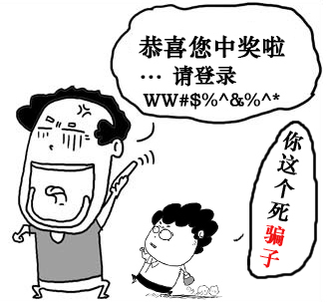
如果有人说你中奖了，让你先汇些钱作为税金或保证金，你会怎么做呢？

Slide 22
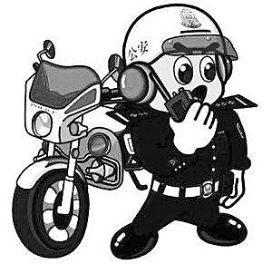
遇到下列情况千万不要慌，更不能按照电话或者短信的提示去做，可以马上上网查一查。

Slide 23
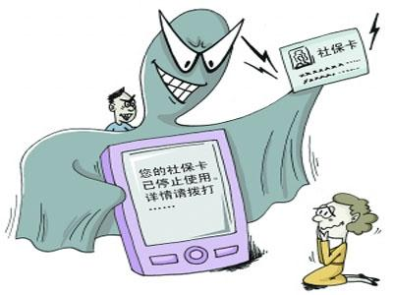

1.你的医保卡出现异常，已经被冻结。请提供银行卡号和本人身份证号……
×

Slide 24
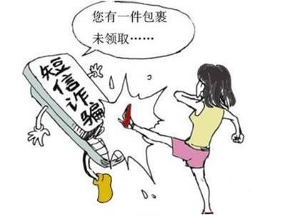
2.你有一份邮局快件，内含违禁物品，要迅速向公安局报警”，并留下一个报警电话…
×

Slide 25
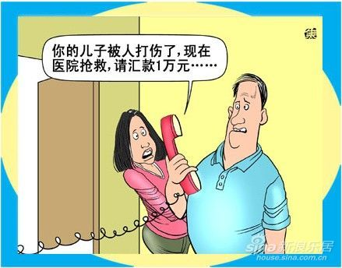
×
3.你的孩子出车祸了，需要马上手术，赶紧向医院打钱，医院账号是…

Slide 26

回去和爸爸妈妈翻阅一下报纸或上网搜索一下，看看最近有哪些新的骗术。

Slide 27
一旦发生自己已被骗或被拐卖、挟持，要用智慧设法自救。在城市和人多的地方，可挣脱坏人的挟持逃跑，并一路大声呼救，成功逃脱后别忘记报警。

Slide 28

1.当有人说你很适合当明星，并邀你去试镜，你应该：
A.是个好机会要珍惜
B.要谨慎思考，不可贸然去试镜
C.欣然前去
2.为防止上当受骗，当有网友约见面时，下列做法正确的是：
A.和网友约在偏僻的地点，一个人独自去见面
B.趁父母不在时，将网友约到自己家中
C.拒绝见面，或和网友约在公共场所，由父母陪同见面
3.如果有人说你中奖了，让你先汇些钱作为税金或保证金，你会：
A.看税金和保证金的数额，如果不多就汇过去
B.这是好事，一定要汇
C.这种情况一般都是诈骗，最好不要汇
参考答案：
1.B 2.C 3.C

Slide 29
4.小张同学在某网站上看到一条赠送宠物的信息，附的照片是一个非常漂亮、非常呆萌的小猫咪，小张一直都想要一只小猫，对方说只要先交300元快递费就可以收到这只可爱萌猫，并留下了一个QQ号，小张该怎么办？
A.QQ联系对方，商量减少一点物流费用
B.不理会，到宠物市场去购买
C.立即打钱给他
5.为了防止被骗，我们应该：
A.不贪图小便宜
B.平时多了解和骗术有关的内容
C.不轻信陌生人的话
D.不向陌生人透露自己的个人信息
参考答案：4.B 5.ABCD

Slide 30


